Slide 1

Data Mining Term Project Presentation
날씨에 따른 배달음식 주문 건수 예측
배달의 민조
201501703 송윤범
201502860 장동혁
201703131 전종미
201701573 박지연

Slide 2
목차
index
연구개요 및 목표
데이터
Data Mining 분석
기대 효과
문제인식
주제설명
수집방법
전처리
주문 예측
정보 제공

Slide 3


연구개요 및 목표
문제 인식
자영업자들의 폐업가속화
✓ 우후죽순으로 생기는 배달음식점
✓ 주문량의 부정확한 예측으로 인한 재료의 낭비
✓ 날씨에따른 주문량 차이를 고려하기 어려움

Slide 4
연구개요 및 목표
주제 설명
날씨와 배달데이터를 이용한 의사결정지원 모델
✓ 주제 1 : 치킨,피자,중국음식의 배달 데이터 분석을 통해
날씨에 따른 소비자들의 주문량 예측 모델 생성
✓ 주제 2 : DM기능을 이용한 결론 도출과 실제 활용 방안 수립

Slide 5

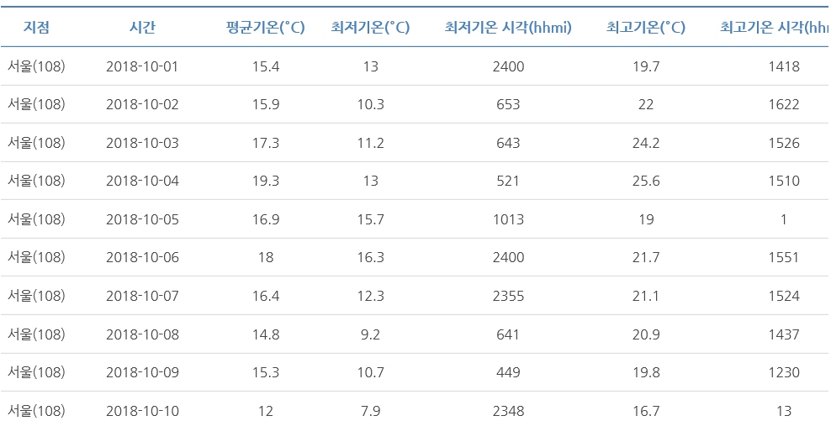

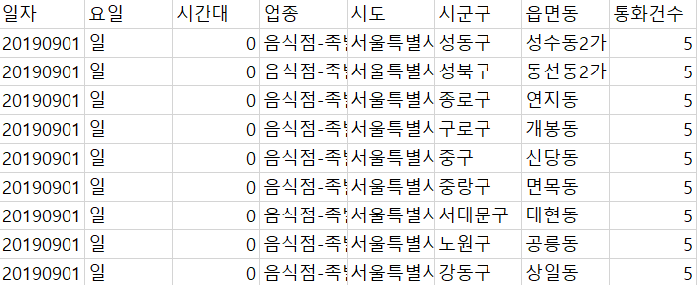

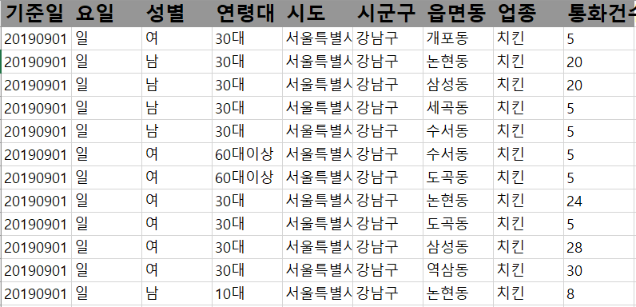
데이터
수집 방법
방재기상데이터
기간 : 2018.10 ~2019.09
배달음식데이터
기간 : 2018.10 ~2019.09
기간 : 2015.07 ~2019.06
시간대별배달음식데이터
기간 : 2018.10 ~2019.09

Slide 6
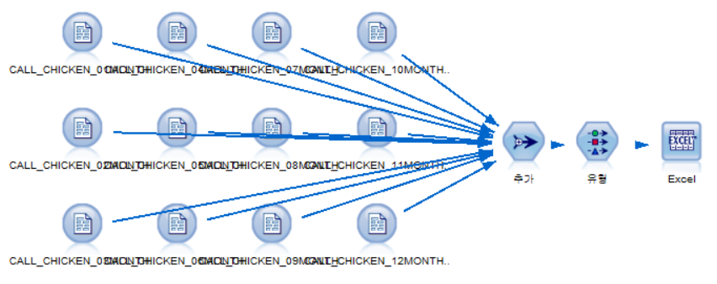
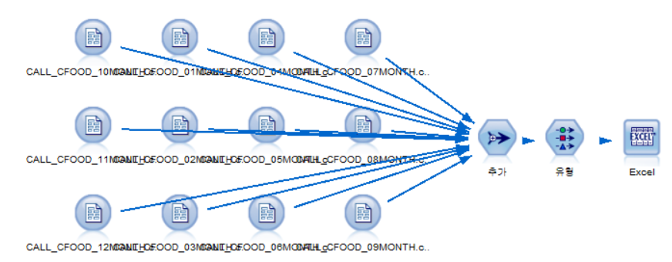
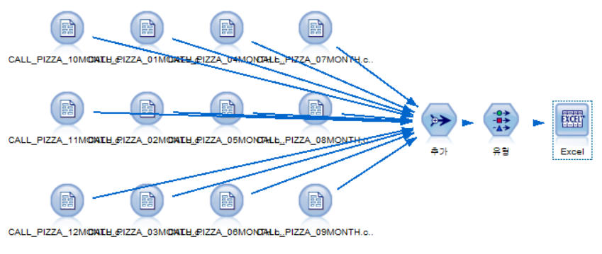
데이터
1. 배달음식 데이터 전처리
1) 월별 치킨 데이터 통합
2) 월별 중국음식 데이터 통합
3) 월별 피자 데이터 통합
Notes:
첫번째로 배달음식 데이터 전처리 치킨, 피자, 중국음식 데이터가 월별로 나누어져 있기 때문에 추가 노드를 사용하여 하나의 파일로 합쳤고 이 세파일을 다시 전체 배달음식 데이터로 합치기 위해 병합노드를 사용하여 하나의 파일로 만듬

Slide 7
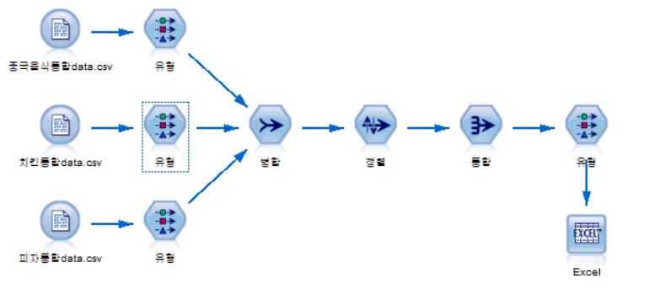
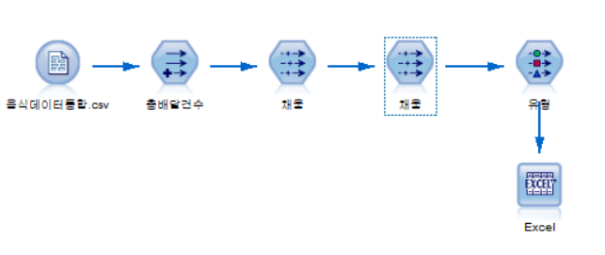
데이터
1. 배달음식 데이터 전처리
4) 중국음식, 치킨, 피자 데이터 통합
-> 사용노드 : 병합노드
5) 배달음식 데이터 null 값 처리
-> 사용노드 : 채움노드
배달음식 raw 데이터의 배달건수가 0인 것은 존재 X
데이터가 없는 경우 행 자체가 존재X: 배달음식을 시키지 않아 데이터가 없는 것으로 판단하여 null 값을 ‘0’ 으로 설정
Notes:
첫번째로 배달음식 데이터 전처리 치킨, 피자, 중국음식 데이터가 월별로 나누어져 있기 때문에 추가 노드를 사용하여 하나의 파일로 합쳤고 이 세파일을 다시 전체 배달음식 데이터로 합치기 위해 병합노드를 사용하여 하나의 파일로 만듬

Slide 8


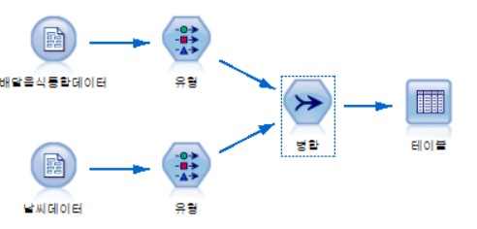
데이터
1. 배달 + 날씨 데이터 통합
Python code를 사용하여 null 값을 처리하였다
배달음식 데이터 + 날씨 데이터 => 전체 통합 데이터
Notes:
날씨 데이터의 null 값을 처리하기 위해 python을 사용하고 null 값을 삭제한 날씨 데이터와 위에서 전처리한 배달음식 데이터를 통합하여 전체 통합 데이터를 만들었다.

Slide 9
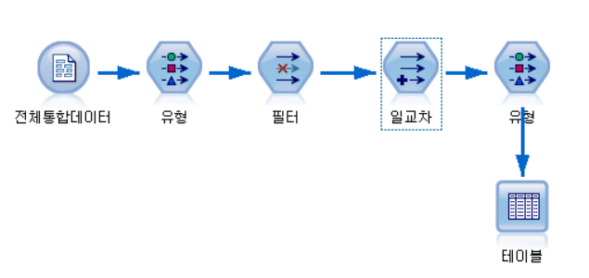
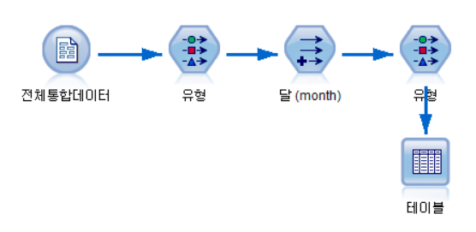
데이터
1. 새로운 변수 추가
분석에 필요한 추가적인 데이터 생성: 일교차 변수, 달(month) 변수 생성
Notes:
날씨 데이터의 null 값을 처리하기 위해 python을 사용하고 null 값을 삭제한 날씨 데이터와 위에서 전처리한 배달음식 데이터를 통합하여 전체 통합 데이터를 만들었다.

Slide 10
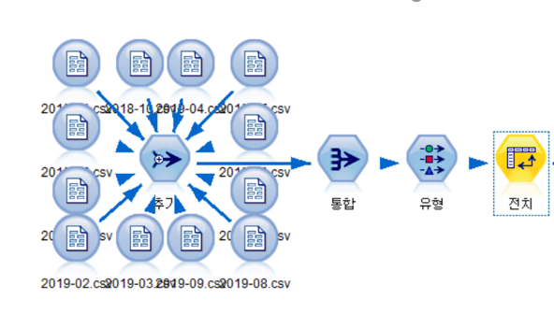
데이터
2. 시간별 데이터 전처리
시간대 별 치킨, 피자, 중국음식의 배달건수 분포를 보여주기 위한 데이터 전처리
Notes:
날씨 데이터의 null 값을 처리하기 위해 python을 사용하고 null 값을 삭제한 날씨 데이터와 위에서 전처리한 배달음식 데이터를 통합하여 전체 통합 데이터를 만들었다.

Slide 11
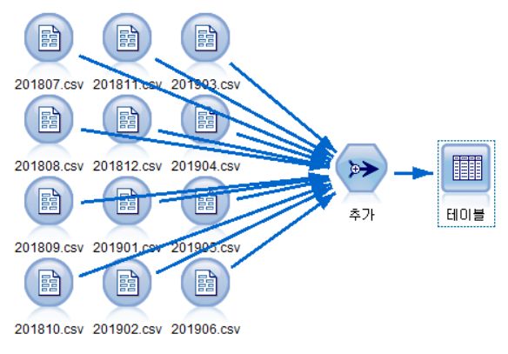
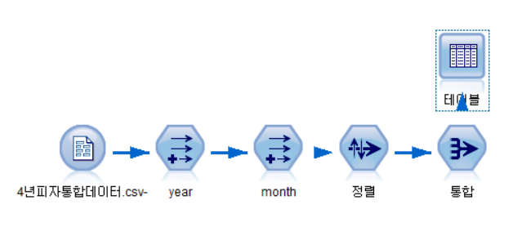
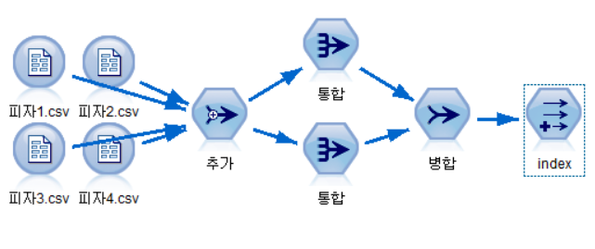
데이터
3. 시계열 데이터 전처리
201507~ 201906의 4년치 치킨, 피자, 중국음식 데이터를 수집 후 year, month 변수를 추가적으로 생성 후 시계열 분석에 이용
시계열 분석에 사용할 index 변수 생성
Notes:
날씨 데이터의 null 값을 처리하기 위해 python을 사용하고 null 값을 삭제한 날씨 데이터와 위에서 전처리한 배달음식 데이터를 통합하여 전체 통합 데이터를 만들었다.

Slide 12
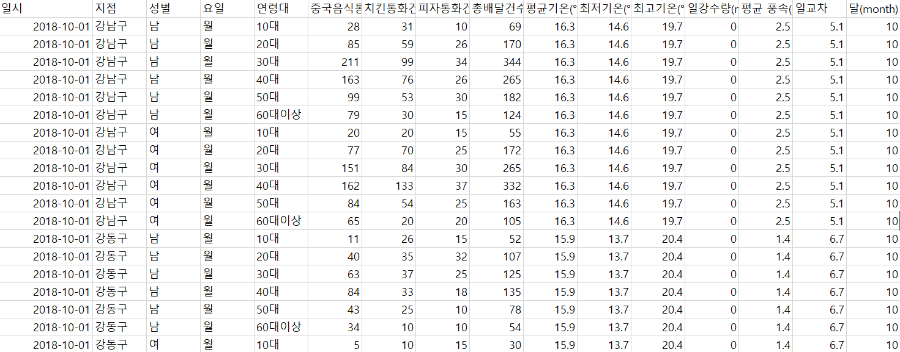
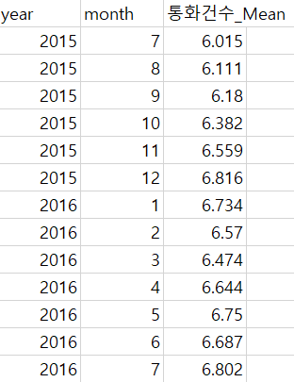
데이터
4. 사용할 최종 데이터
분석에 사용하지 않을 최저 기온 시각(hhmi), 최고 기온 시각(hhmi), 최대 순간 풍속(m/s), 최대 순간 풍속 시간(hhmi), 최대 순간 풍속 풍향(deg) 변수를 삭제하였다.
최종적으로 각 행의 치킨, 피자, 중국음식 배달건수를 평균 낸 총 배달건수의 평균,
일교차, 달(month) 변수가 추가 되었고 시간 순서대로 정렬하였다.
최종 사용할 데이터 :
1) 의사결정 나무와 신경망 분석에 사용할 날씨 + 배달데이터
2) 시계열 분석 데이터
3) 시간대별 배달건수 데이터
Notes:
날씨 데이터의 null 값을 처리하기 위해 python을 사용하고 null 값을 삭제한 날씨 데이터와 위에서 전처리한 배달음식 데이터를 통합하여 전체 통합 데이터를 만들었다.

Slide 13
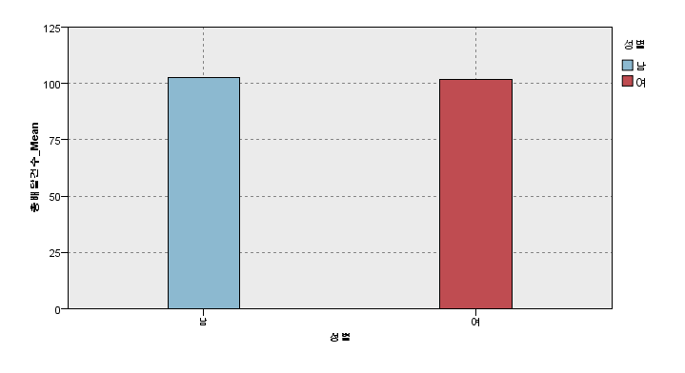
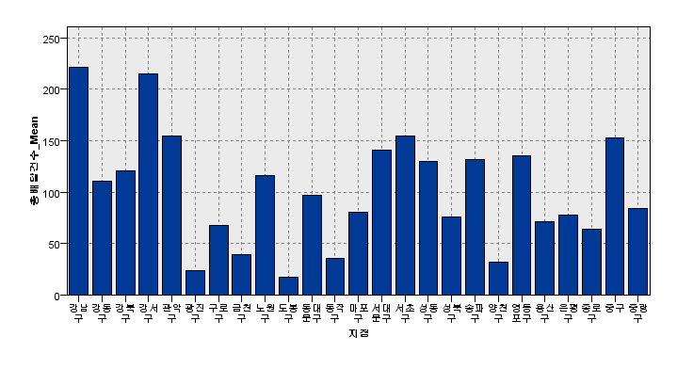
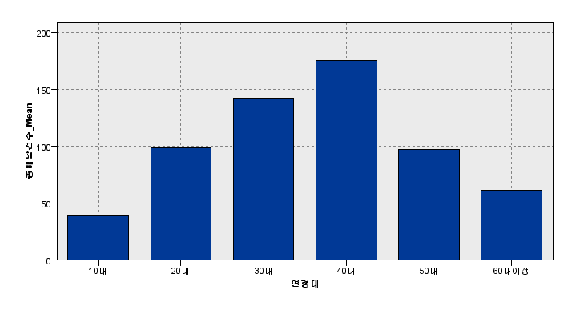
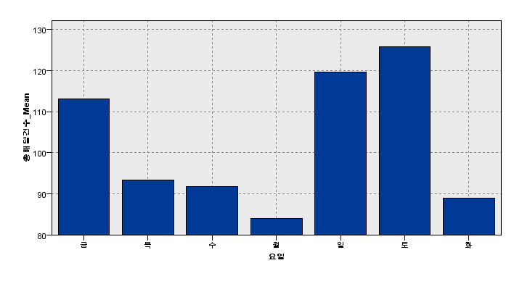
기초분석
Notes:
날씨 데이터의 null 값을 처리하기 위해 python을 사용하고 null 값을 삭제한 날씨 데이터와 위에서 전처리한 배달음식 데이터를 통합하여 전체 통합 데이터를 만들었다.

Slide 14
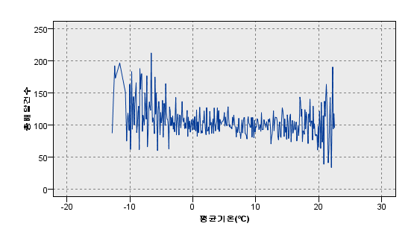
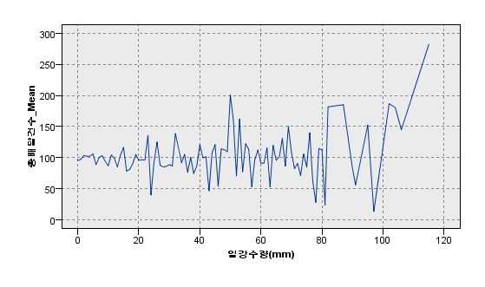
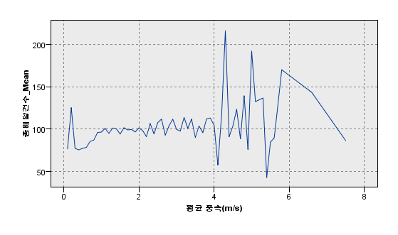
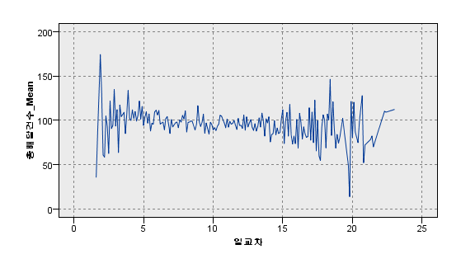
기초분석
Notes:
날씨 데이터의 null 값을 처리하기 위해 python을 사용하고 null 값을 삭제한 날씨 데이터와 위에서 전처리한 배달음식 데이터를 통합하여 전체 통합 데이터를 만들었다.

Slide 15
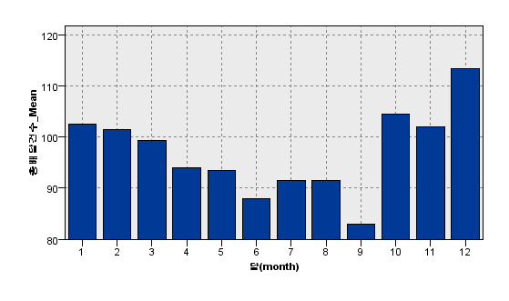
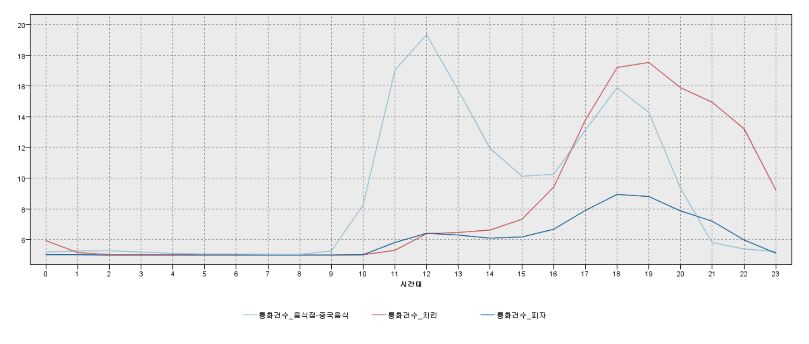
기초분석
Notes:
날씨 데이터의 null 값을 처리하기 위해 python을 사용하고 null 값을 삭제한 날씨 데이터와 위에서 전처리한 배달음식 데이터를 통합하여 전체 통합 데이터를 만들었다.

Slide 16

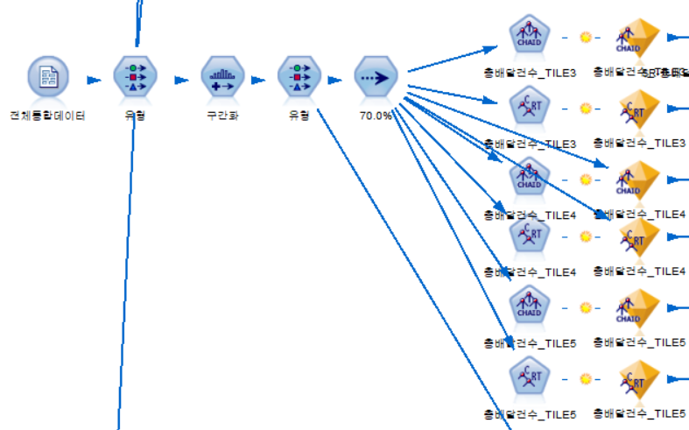
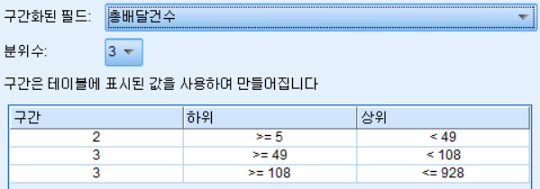
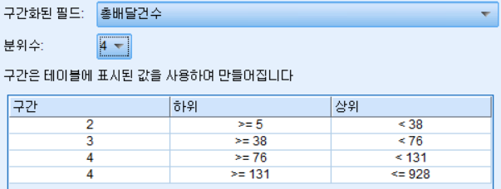
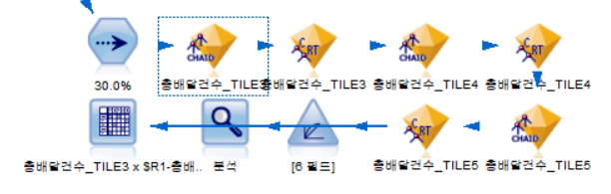
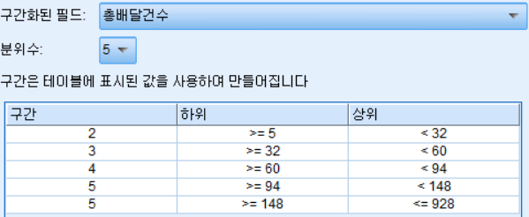
Data Mining 기능
1. 의사결정나무
의사결정나무의 C&RT, CHAID 알고리즘을 사용
목표필드인 총 배달건수를 3,4,5 분위로 구간화
Training Set : 70% Test Set : 30%

Slide 17
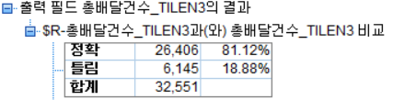
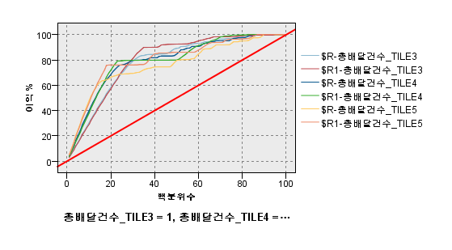
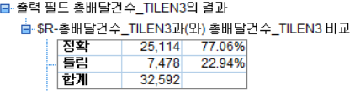
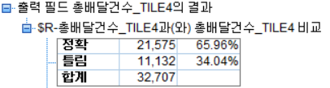
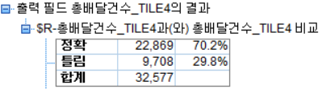
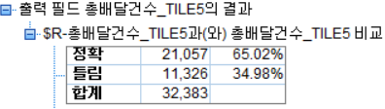
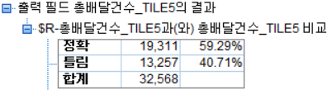
Data Mining 기능
1. 의사결정나무
알고리즘에 따른 정확도 : CHAID < C&RT
분위수에 따른 정확도 : 5분위 < 4분위< 3분위
-> 3분위로 구간화한 C&RT 알고리즘을 사용하는 것의 정확도가 81.12%로 가장 적합

Slide 18
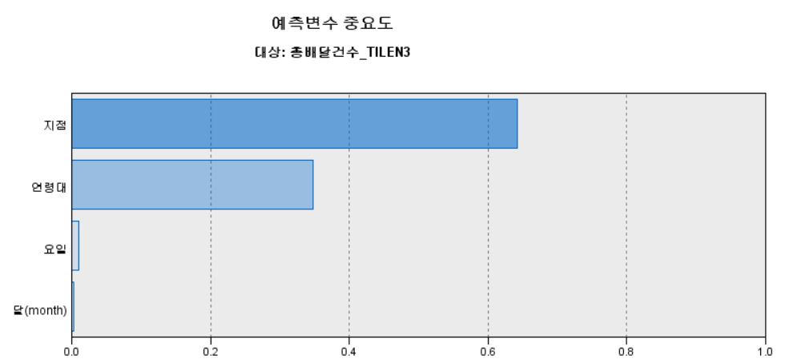
Data Mining 기능
1. 의사결정나무
총 배달건수에 영향을 미치는 변수 : 지점, 연령대

Slide 19
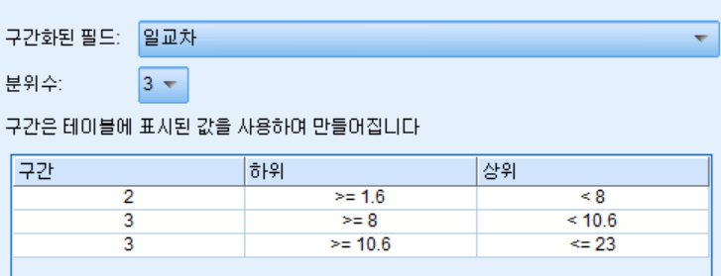
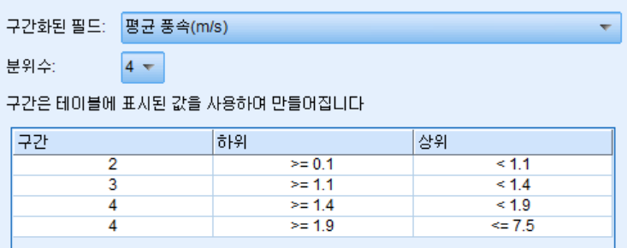
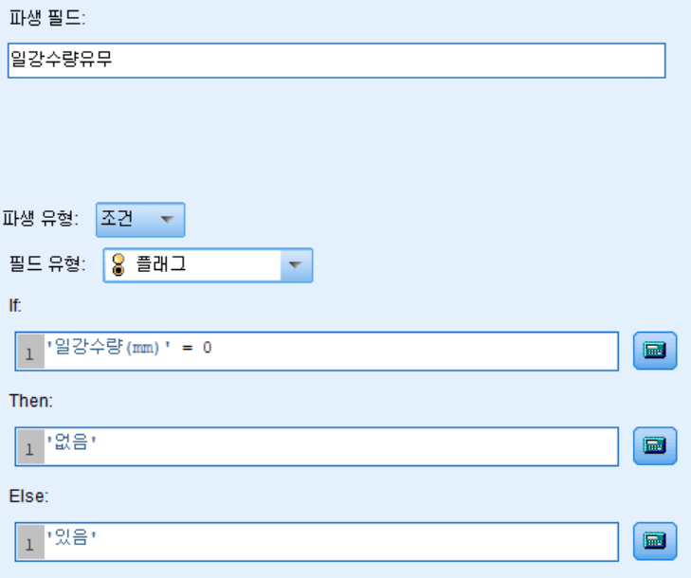
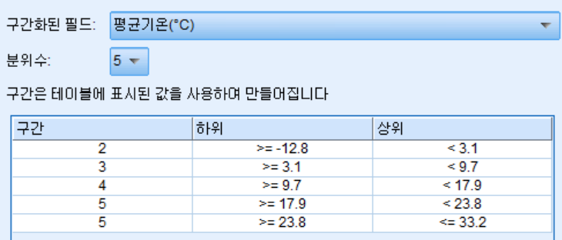
Data Mining 기능
2. 신경망분석
풍속 4분위 구간화, 일교차 3분위 구간화, 평균기온 5분위 구간화
Raw 데이터에서 강수량은 ‘0’인 날이 많기 때문에 이분형으로 변환

Slide 20
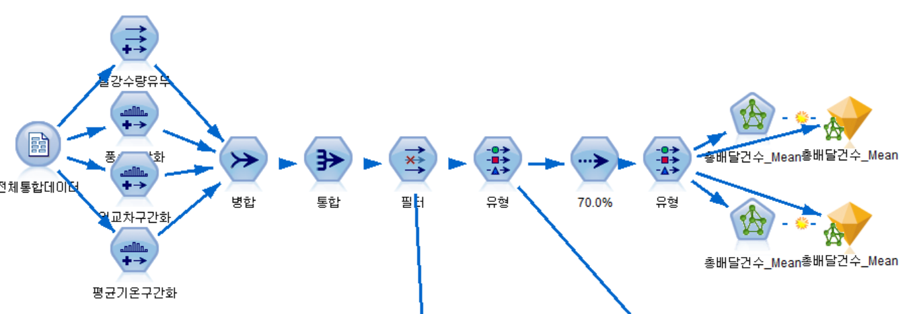
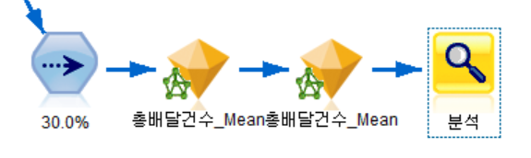
Data Mining 기능
2. 신경망분석
날씨 변수에 따른 총 배달건수 예측
예측변수 : 날씨 데이터 + 지점
목표변수 : 총 배달건수
MLP 기법과 RBF 기법 사용
Training Set : 70% Test Set : 30%

Slide 21
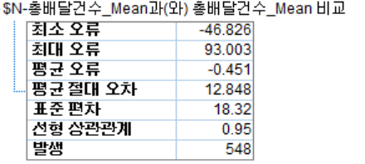
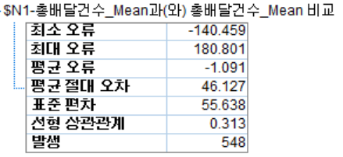
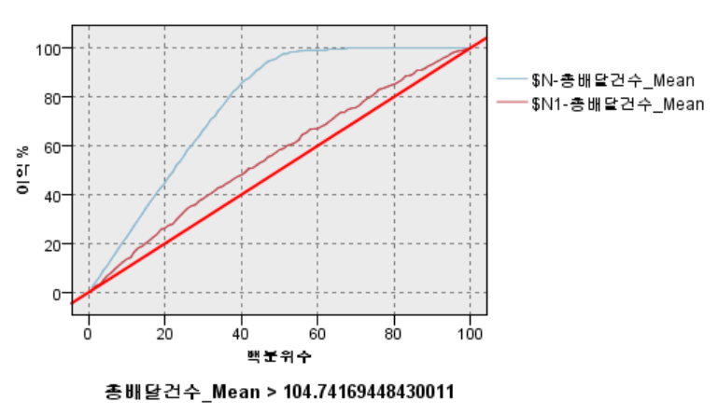
Data Mining 기능
2. 신경망분석
최대 오류 : 93.003 < 180.801
선형 상관관계 : 0.95 > 0.313
평가 그래프
세 가지 측면에서 모두 MLP 기법이 RBF 기법보다 적합하다

Slide 22
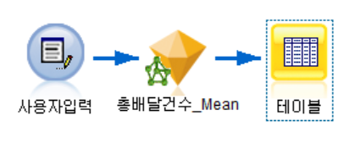


Data Mining 기능
2. 신경망분석
실제 총 배달건수 값 : 241.036
예측 총 배달건수 값 : 222.722
MAPE : 14.486으로 비교적 정확한 예측을 했다고 볼 수 있음

Slide 23



Data Mining 기능
2. 신경망분석
자영업자에게 세부적인 예측값과 알맞은 마케팅 전략을 제언하기 위한 추가적인 분석
예측변수 : 날씨 데이터 + 연령대 , 성별
목표변수 : 치킨, 피자, 중국음식로 세분화
치킨, 피자, 중국음식 모두 MLP 기법이 적합

Slide 24




Data Mining 기능
2. 신경망분석
임의의 변수 추가 : 연령대 : ‘30대＇ 성별: ＇여＇
같은 조건에서 치킨, 피자, 중국음식의 배달건수를 예측했을 때 치킨의 MAPE : 30.541, 피자의 MAPE: 30.457 , 중국음식의 MAPE: 30.301로 모두 30 내외 이므로 비교적 합리적 예측을 했다고 할 수 있음

Slide 25



Data Mining 기능
3. 시계열분석
Arima를 이용한 치킨, 피자, 중국음식의 미래 데이터 예측

Slide 26




Data Mining 기능
3. 시계열분석
Arima를 이용한 치킨, 피자, 중국음식의 미래 데이터 예측
치킨의 MAPE : 15.44593으로 비교적 정확한 예측을 했다고 할 수 있음

Slide 27


Data Mining 기능
3. 시계열분석
Arima를 이용한 치킨, 피자, 중국음식의 미래 데이터 예측

Slide 28


Data Mining 기능
3. 시계열분석
Arima를 이용한 치킨, 피자, 중국음식의 미래 데이터 예측
피자의 MAPE : 2.211035로 매우 정확한 예측을 했다고 할 수 있음

Slide 29


Data Mining 기능
3. 시계열분석
Arima를 이용한 치킨, 피자, 중국음식의 미래 배달건수 예측

Slide 30


Data Mining 기능
3. 시계열분석
Arima를 이용한 치킨, 피자, 중국음식의 미래 배달건수 예측
중국음식의 MAPE : 5.15412로 매우 정확한 예측을 했다고 할 수 있음

Slide 31


강수량
없음
평균기온
보통
평균풍속
낮음
일교차
큼
40대를 보니 주문건수가 줄어들었군
특정 날씨에 관한 주문건수 예측
40대 주문건수가 예측을 하였을 때 가장 많이 줄어들었기 때문에 40대를 중점으로 마케팅을 기획한다
도봉구
10 대
20 대
30 대
40 대
50 대
60 대 이상
총계
남자
2.940
9.527
7.395
1.749
0.770
3.907
26.288
여자
4.888
9.848
8.584
13.706
4.654
6.393
38.073
도봉구
10 대
20 대
30 대
40 대
50 대
60 대 이상
총계
남자
3.2
8.4
7.0
7.0
2.2
2.0
29.8
여자
5.0
7.5
9,8
10.4
5.0
7.0
44.7
위와 같은 날씨 상황일 때 도봉구의 주문건수가 대체적으로 낮아졌으므로 이 날씨에 인력배치를 적게하고 적은 식자재의 준비를 해야한다

Slide 32


기대효과
주문예측, 정보제공
활용 방안
치킨,피자,중국음식의 주문량을

Slide 33
Q&A

